Slide 1
NHỮNG VẤN ĐỀ CƠ BẢN TRONG BỆNH SINH CÁC BỆNH NHIỄM TRÙNG
NHÓM 8:
1, Phạm Thị Ly
2, Chế Thị Thanh Hương
3, Huỳnh Châu Ngân
4, Đặng Thị Thanh Hiền
5, Đào thị Thanh Vân

Slide 2
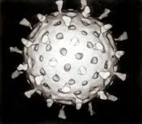
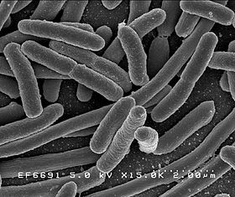
1, Tác nhân gây bệnh nhiễm trùng
1.1 virus : sống và nhân lên nhờ năng lượng của TB chủ mà nó xâm nhập
->kí sinh trong TB
1.2 vi khuẩn
-nhân phân tán,không có lưới nội nguyên sinh,thành TB gồm 2 lớp phospholipid và 1 lớp peptidoglycan
- Thể thực khuẩn,plasmid và transposon: là những yếu tố di truyền động mã hóa các yếu tố độc của vi khuẩn

Slide 3
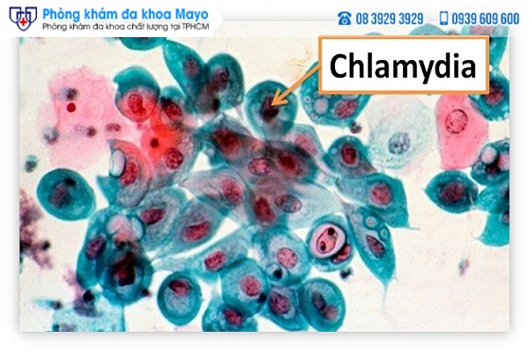
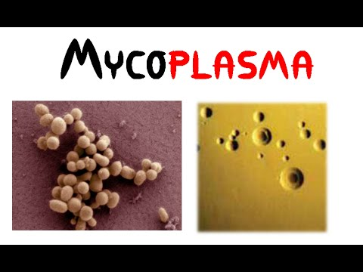
1.3 chlamydiae, Richkettsia, Mycoplasma
Gây bệnh mắt hột, bệnh Nicolas-favre, bệnh sốt vẹt- sốt chim ( Ornithose- psittacose).,bệnh đường sinh dục, tiết niệu, viêm nhiễm tiểu khung, viêm niệu đạo
+ nhóm I : sốt phát ban dịch tễ
+ nhóm II: sốt có nốt
+ nhóm III: sốt phát ban rừng rú
+ nhóm IV: nhóm sốt “ Q” ( Query)
Đa số sống hoại sinh, ái tính với niêm mạc hô hấp, sinh dục của người
4 loại gây bệnh: pneumoniae gây bệnh hô hấp, hominis, genitalium và urealyticum bệnh đường sinh dục

Slide 4
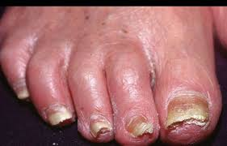
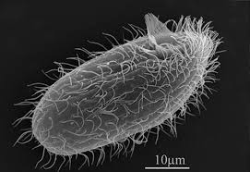
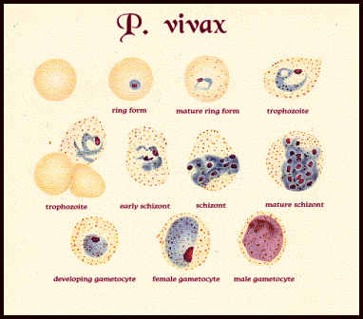
1.4 Nấm:
thành TB dày,có thể sinh ra những bào tử đề kháng với môi trường không thuận lợi
1.5 Sinh vật đơn bào
Có khả năng vận động, màng tương bào gấp nếp được, bào quan phức tạp
1.6 Ký sinh trùng
Cơ thể đa bào biệt hóa
Vòng đời phức tạp

Slide 5
2, Các cơ chế bảo vệ chống vi sinh vật của cơ thể vật chủ
Hàng rào vật lý và hóa học - Da

Slide 6
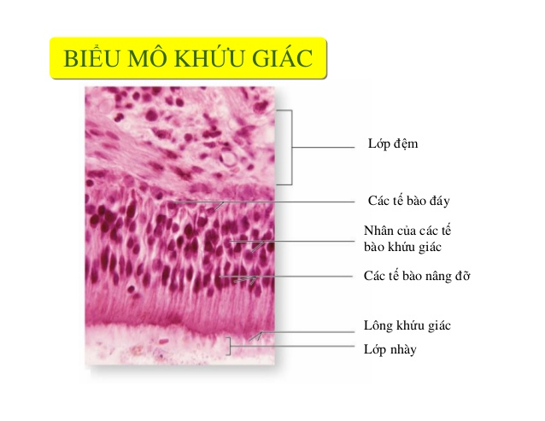
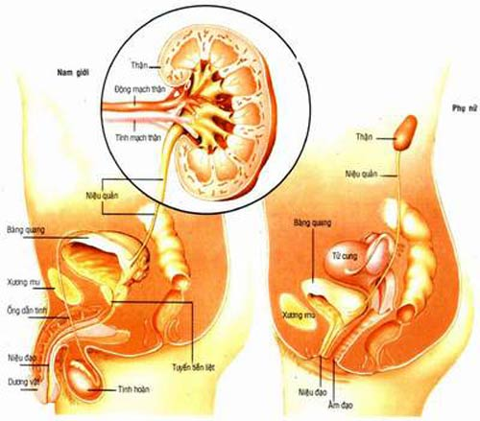
2, Các cơ chế bảo vệ chống vi sinh vật của cơ thể vật chủ
Hàng rào vật lý và hóa học – Các niêm mạc

Slide 7
2, Các cơ chế bảo vệ chống vi sinh vật của cơ thể vật chủ
Đáp ứng viêm
- Các tế bào thực bào lưu hành (bạch cầu đa nhân và monocyte) là nền tảng cho đáp ứng viêm.
- Chúng thực bào các vi khuẩn tại các ổ nhiễm trùng và khởi động đáp ứng viêm .
Hệ liên võng nội mô
Gồm tế bào Kupper (đại thực bào trong gan), đại thực bào phế nang, đại thực bào lách, hạch bạch huyết, tế bào màng nang cuộn mao mạch trong thận, tế bào đệm trong nhu mô não.

Slide 8
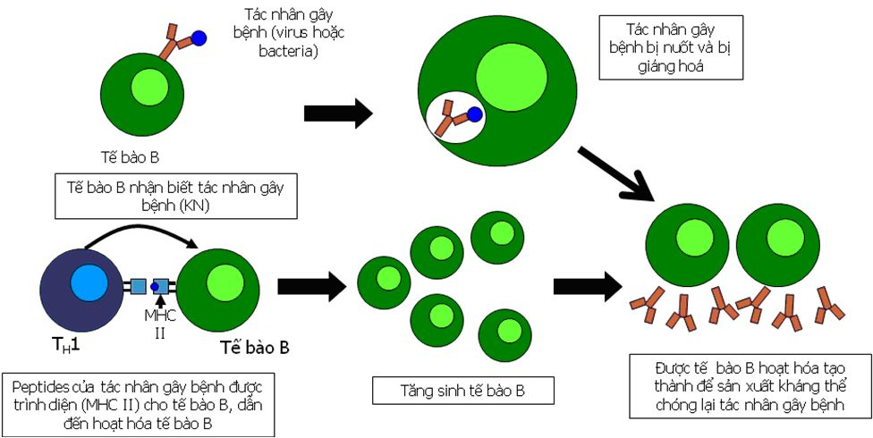
2, Các cơ chế bảo vệ chống vi sinh vật của cơ thể vật chủ
Đáp ứng miễn dịch

Slide 9
3. Cơ chế vi sinh vật gây bệnh vượt qua hàng rào bảo vệ cơ thể
Qua da
Qua các niêm mạc
Đường hô hấp
Khi hệ lông chuyển và chất nhày bị tổn thương do khói thuốc, can thiệp đặt ống sond, ống NKQ…còn do vi khuẩn tiết men phân giải chất nhày hoặc liệt biểu mô lông chuyển
Đường tiêu hóa
Khi độ acid của dạ dày thấp, mất cân bằng các chung vi khuẩn trong ruột hay do tắc ruột Do độc tố vi khuẩn (tụ cầu, tả…) gây loét viêm, tổn thương niêm mạc (Shigela, Amip…)
Đường tiết niệu-sinh dục
Khi xước, tắc do sỏi, thủ thuật hay lây qua đường tình dục…

Slide 10
4. Cơ chế gây bệnh nhiễm trùng của vi sinh vật
Vi sinh vật gây tổn thương mô theo các cách sau:
+ Gây chết tế bào trực tiếp
+ Giải phóng nội độc tố hay ngoại độc tố gây chết tế bào, giải phóng men phân giải các thành phần của mô hoặc gây hoại tử thiêu máu hay tổn thương mạch máu.
+ Gây nên phản ứng của tế bào vật chủ, do quá trình chống lại tác nhân gây nên các tổn thương mô kèm thao như tạo mủ, sẹo hay quá mẫn.

Slide 11
4. Cơ chế gây bệnh nhiễm trùng của vi sinh vật
4.1 Virus
+ Ức chế tổng hợp DNA, RNA, protein của tế bào vật chủ.
+ Gây tổn hại màng tế bào vật chủ
+ Gây độc tế bào
+ Tổn thương các tế bào quan trọng đóng vai trò đề kháng của cơ thể với vi sinh vật
+ Tổn thương gián tiếp tới các tế bào khác
+ Gây chuyển dạng tế bào làm tăng sinh u.
4.2 yếu tố dính và độc tố vi khuẩn
+ Yếu tố dính của vi khuẩn là các phân tử gắn vào các thụ thể đặc biệt của mô tế bào, các phân tử: lông, tua.
+ Độc tố giúp cho vi khuẩn xâm nhập và gây tổn thương, rối loạn chức năng mô hoặc hệ cơ quan khác hay toàn thân.

Slide 12
Sự né tránh miễn dịch của vi sinh vật
Không tiếp xúc với phản ứng miễn dịch
Che đậy hoặc thay đổi cấu trúc kháng nguyên
Đề kháng với tiêu hủy qua trung gian bổ thể
Ức chế miễn dịch đặc hiệu và không đặc hiệu

Slide 13
5. Biến đổi của cơ thể vật chủ trong bệnh nhiễm trùng
Những biến đổi trong cơ thể người bệnh mắc bệnh nhiễm trùng về lâm sàng thường là các triệu chứng: ‒ sốt, sưng, nóng đỏ, đau, rét run, viêm cục bộ, tăng bạch cầu, di hóa protein và phản ứng huyết thanh. ‒ BC đa nhân tăng trong máu là do lympho và đại thực bào tham gia quá trình đáp ứng chống nhiễm trùng sản xuất ra các cytokine thúc đẩy tủy xương tăng sinh bạch cầu… ‒ Đáp ứng của cơ thể có thể gây ra các phản ứng có lợi hoặc bất lợi

Slide 14
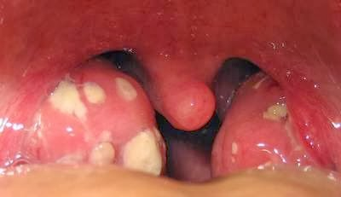
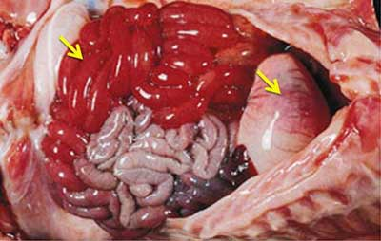
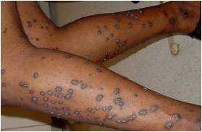
6. Các hình thái phản ứng mô của vật chủ với nhiễm trùng:
Viêm mủ : Cầu khuẩn Gr+
Viêm u hạt: những vi khuẩn phân chia chậm
Viêm hoại tử
Viêm mạn tính và sẹo hóa

Slide 15
Thuốc sử dụng trong bệnh viện
Thuốc trị giun sán: Pentinox 2.499 đ
Thuốc chống nhiễm khuẩn:
- Nhóm Beta lactam: Amoxicilin(777 đ), Augbidil 625 (3.570đ),….
- Thuốc nhóm aminoglysid: Abicin 250 (28.350đ ), Gentamycin(1,092)
- Thuốc nhóm phenicol: Clorocid 250mg (574 đ)
- Thuốc nhóm nitroimidazol: Metronidazol Kabi 500mg/100ml
- Thuốc nhóm lincosamid: Clindamycin 150mg (735 đ), Dalacin C
( 49,13)
- Thuốc nhóm macrolid: Azithromycin 250mg ( 2.415 đ)
- Thuốc nhóm quinolone: Ciprobay 500 (13. 903đ), Ciprofloxacin Kabi( 16.800 đ)
- Thuốc nhóm sulfamid
- Thuốc nhóm tetracylin

Slide 16
Thuốc chống virut:
Aciclovir 200 Ung- 200mg( 680 đ)
Aciclovir Aciclovir cream BP 5%(5.999đ)
Aciclovir Lacovir Kem- 5%/5g/tube( 7.500 đ)
Adefovir dipivoxil Adefovir Stada 10mg(14.995đ)
Thuốc chống nấm:
Fluconazol Fluconazol Stada 150mg(11.995đ)
Itraconazol Itranstad Ung- 100mg/viên(11.995đ)
Itraconazol Kupitral Ung- 100mg/viên(8.200 đ)
Ketoconazol Ketoconazole 200mg(758đ)
CẢM ƠN CÁC BẠN ĐÃ LẮNG NGHE

